Slide 1
תרגול 1
מבוא

Slide 2
מבני נתונים
מתרגל: אייל נוסבאום
eyalnus@post.bgu.ac.il נא לכתוב בנושא המייל: מבנה נתונים - ...
שעות קבלה ייקבעו בהמשך

Slide 3
מטרות הקורס
כלים ומתודולוגיות להגדיר מבני נתונים
אלגוריתמים שונים על מבני נתונים
אנליזה של יעילות פעולות שונות ואלגוריתמים שונים

Slide 4
אלגוריתם
פרוצדורה המגדירה כיצד לייצר פלט מסויים מקלט כלשהו.
inputs
algorithm
outputs
טיב האלגוריתם נקבע לפי הקריטריונים הבאים:
נכונות – נבדק ע"י עצירה ופלט רצוי
יעילות – לפי זמן הריצה של האלגוריתם ו\או כמות הזיכרון הדרושה

Slide 5
אלגוריתם
זמן ריצה של אלגוריתם הוא הערכה, באמצעות חסמים, על מספר הפעולות האטומיות שמבצע האלגוריתם.
זמן ריצה הוא פונקצייה של גודל הקלט.
יחידות המדידה הן "פעולות" ולא שניות/דקות, מכיוון שכל פעולה תיקח זמן שונה, כשמריצים על חומרה שונה.

Slide 6
שאלה 1
מה מספר המשחקים בטורניר בעל n קבוצות?
פתרון
הבחנה: בכל משחק קבוצה אחת יוצאת מהתחרות.
לכן אם התחלנו עם n קבוצות, ובסוף נשארנו רק עם הקבוצה המנצחת דרושים סה"כ n-1 משחקים.

Slide 7
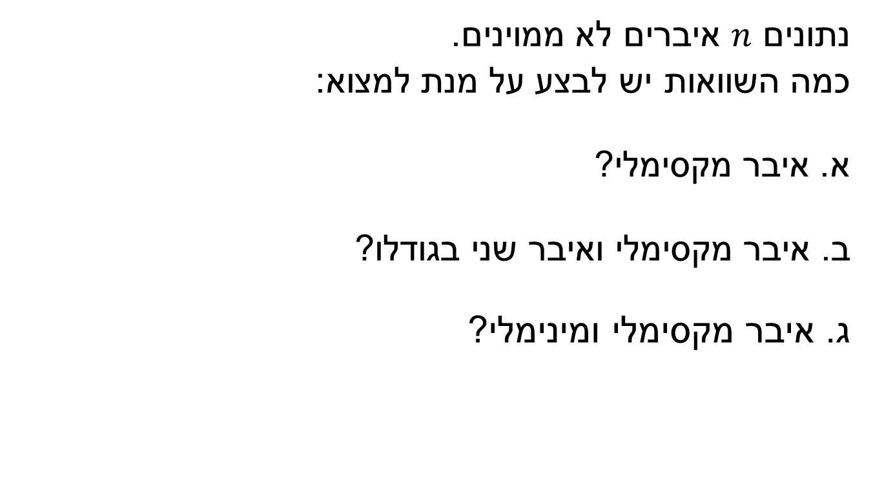
שאלה 2
נתונים $n$ איברים לא ממוינים. כמה השוואות יש לבצע על מנת למצוא:
א. איבר מקסימלי?
ב. איבר מקסימלי ואיבר שני בגודלו?
ג. איבר מקסימלי ומינימלי?

Slide 8


שאלה 2 - פתרון
א. איבר מקסימלי?
$$FindMax\left(A\right)$$
$n←len\left(A\right)$
$max←A\left[0\right]$
$for i←1 to n−1$
$if A\left[i\right]>max$
$max←A[i]$
$n−1$ השוואות.
$$n−1 times$$

Slide 9
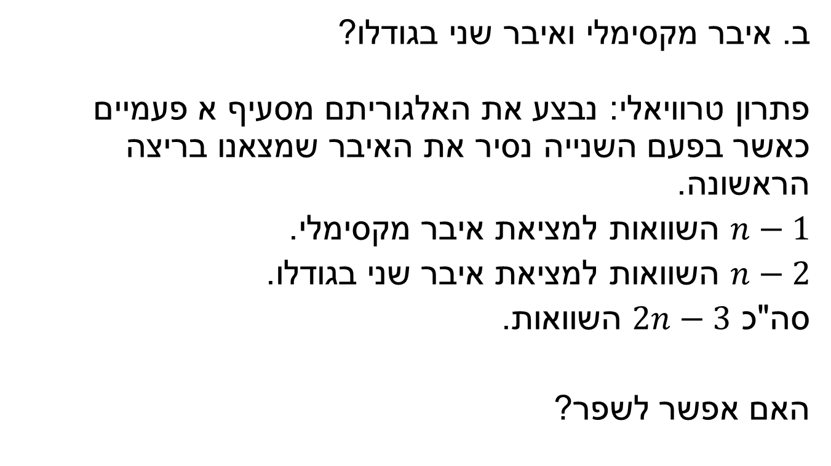
שאלה 2 - פתרון
ב. איבר מקסימלי ואיבר שני בגודלו?
פתרון טרוויאלי: נבצע את האלגוריתם מסעיף א פעמיים כאשר בפעם השנייה נסיר את האיבר שמצאנו בריצה הראשונה.
$n−1$ השוואות למציאת איבר מקסימלי.
$n−2$ השוואות למציאת איבר שני בגודלו.
סה"כ $2n−3$ השוואות.
האם אפשר לשפר?

Slide 10
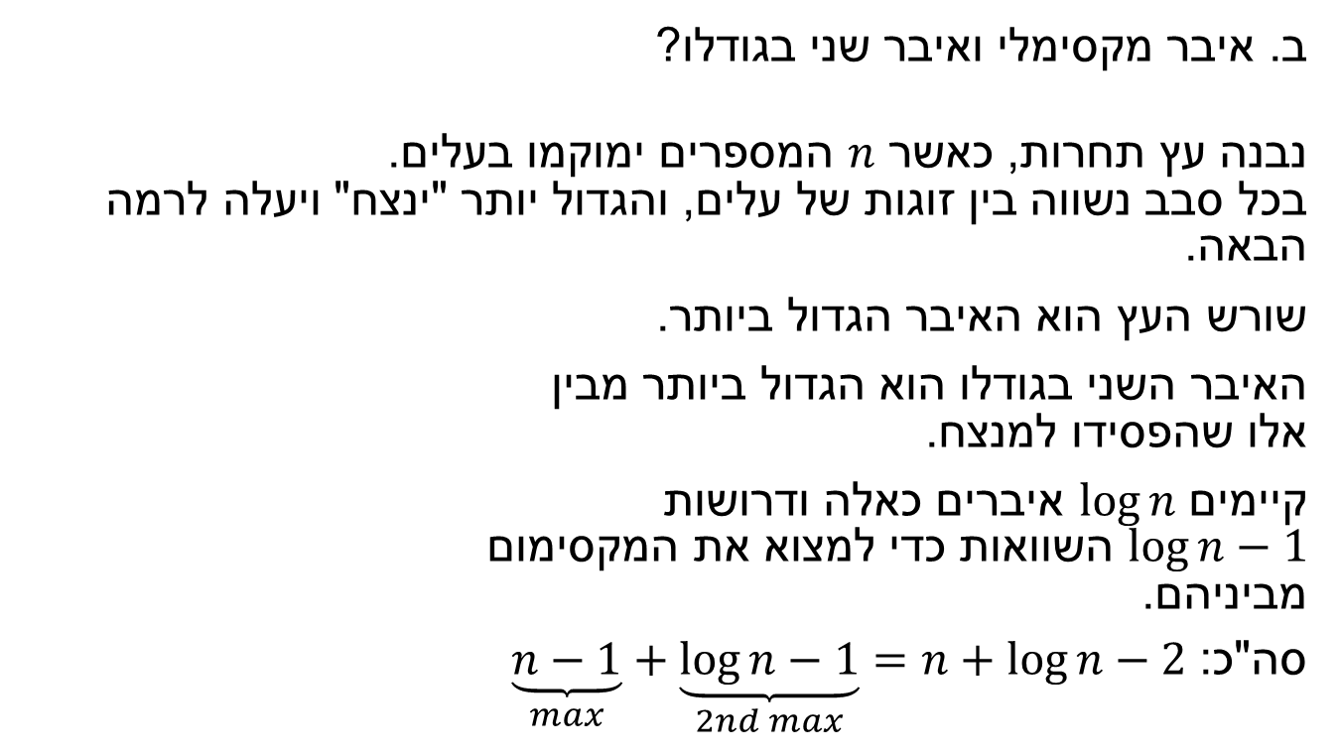
שאלה 2 - פתרון
ב. איבר מקסימלי ואיבר שני בגודלו?
נבנה עץ תחרות, כאשר $n$ המספרים ימוקמו בעלים. בכל סבב נשווה בין זוגות של עלים, והגדול יותר "ינצח" ויעלה לרמה הבאה.
שורש העץ הוא האיבר הגדול ביותר.
האיבר השני בגודלו הוא הגדול ביותר מבין אלו שהפסידו למנצח.
קיימים $\log{n}$ איברים כאלה ודרושות $\log{n}−1$ השוואות כדי למצוא את המקסימום מביניהם.
סה"כ: $\underset{max}{\underbrace{n−1}}+\underset{2nd max}{\underbrace{\log{n}−1}}=n+\log{n}−2$
9
7
7
5
9
8
9
8
6
4
9
5
3
7
2

Slide 11
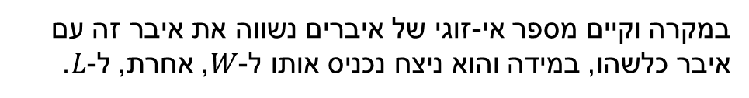
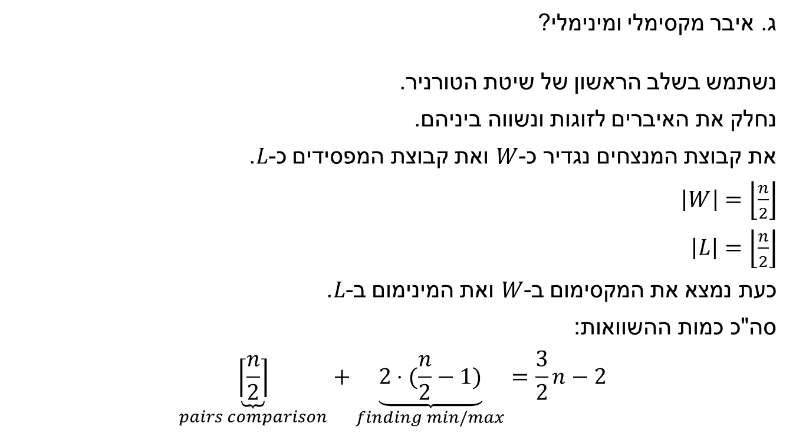
שאלה 2 - פתרון
ג. איבר מקסימלי ומינימלי?
נשתמש בשלב הראשון של שיטת הטורניר.
נחלק את האיברים לזוגות ונשווה ביניהם.
את קבוצת המנצחים נגדיר כ-$W$ ואת קבוצת המפסידים כ-$L$.
$\left|W\right|=\left\lfloor \frac{n}{2}\right\rfloor$
$\left|L\right|=\left\lfloor \frac{n}{2}\right\rfloor$
כעת נמצא את המקסימום ב-$W$ ואת המינימום ב-$L$.
סה"כ כמות ההשוואות:
$$\underset{pairs comparison}{\underbrace{\left\lceil \frac{n}{2}\right\rceil }}+\underset{finding min/max}{\underbrace{2⋅(\frac{n}{2}−1)}}=\frac{3}{2}n−2$$
במקרה וקיים מספר אי-זוגי של איברים נשווה את איבר זה עם איבר כלשהו, במידה והוא ניצח נכניס אותו ל-$W$, אחרת, ל-$L$.

Slide 12
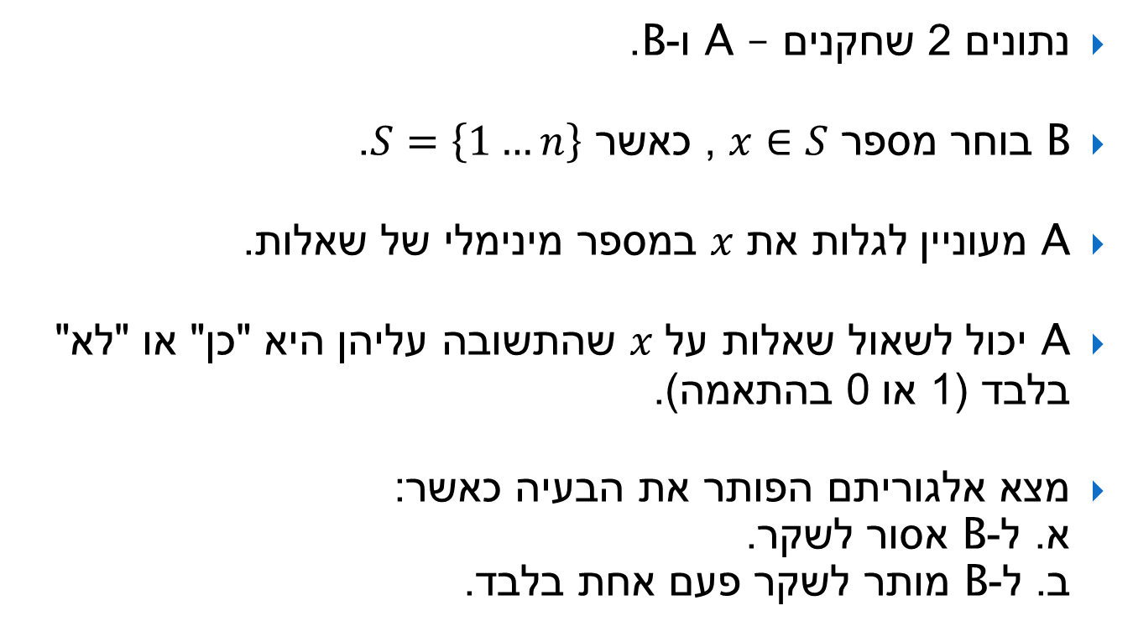
שאלה 3
נתונים 2 שחקנים – A ו-B.
B בוחר מספר $x∈S$ , כאשר $S=\left\{1…n\right\}$.
A מעוניין לגלות את $x$ במספר מינימלי של שאלות.
A יכול לשאול שאלות על $x$ שהתשובה עליהן היא "כן" או "לא" בלבד (1 או 0 בהתאמה).
מצא אלגוריתם הפותר את הבעיה כאשר: א. ל-B אסור לשקר. ב. ל-B מותר לשקר פעם אחת בלבד.

Slide 13
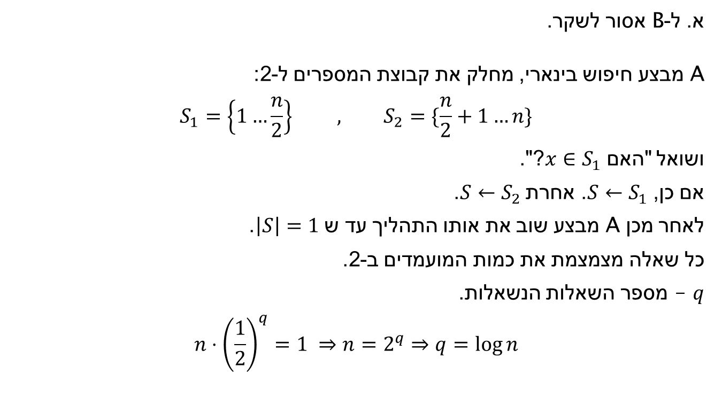
שאלה 3 - פתרון
א. ל-B אסור לשקר.
A מבצע חיפוש בינארי, מחלק את קבוצת המספרים ל-2:
$$S_{1}=\left\{1…\frac{n}{2}\right\} , S_{2}=\{\frac{n}{2}+1…n\}$$
ושואל "האם $x∈S_{1}$?".
אם כן, $S←S_{1}$. אחרת $S←S_{2}$.
לאחר מכן A מבצע שוב את אותו התהליך עד ש $\left|S\right|=1$.
כל שאלה מצמצמת את כמות המועמדים ב-2.
$q$ – מספר השאלות הנשאלות.
$$n⋅{\left(\frac{1}{2}\right)}^{q}=1 ⇒n=2^{q}⇒q=\log{n}$$

Slide 14
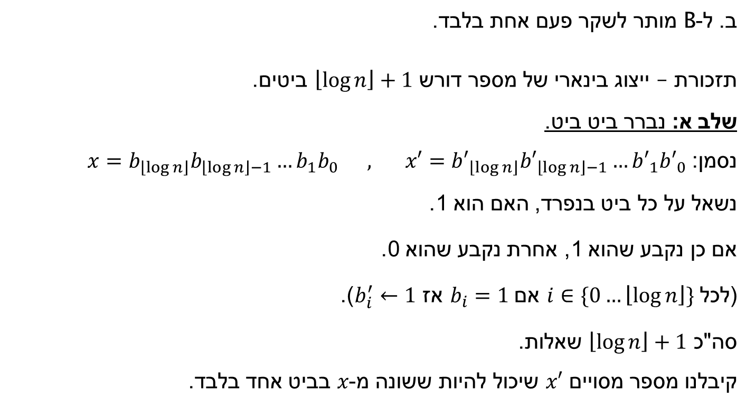
שאלה 3 - פתרון
ב. ל-B מותר לשקר פעם אחת בלבד.
תזכורת – ייצוג בינארי של מספר דורש $\left\lfloor \log{n}\right\rfloor +1$ ביטים.
שלב א: נברר ביט ביט.
נסמן: $x=b_{\left\lfloor \log{n}\right\rfloor }b_{\left\lfloor \log{n}\right\rfloor −1}…b_{1}b_{0} , x′={b′}_{\left\lfloor \log{n}\right\rfloor }{b′}_{\left\lfloor \log{n}\right\rfloor −1}…{b′}_{1}{b′}_{0}$
נשאל על כל ביט בנפרד, האם הוא 1.
אם כן נקבע שהוא 1, אחרת נקבע שהוא 0.
(לכל $i∈\{0…\left\lfloor \log{n}\right\rfloor \}$ אם $b_{i}=1$ אז $b_{i}^{′}←1$).
סה"כ $\left\lfloor \log{n}\right\rfloor +1$ שאלות.
קיבלנו מספר מסויים $x′$ שיכול להיות ששונה מ-$x$ בביט אחד בלבד.

Slide 15
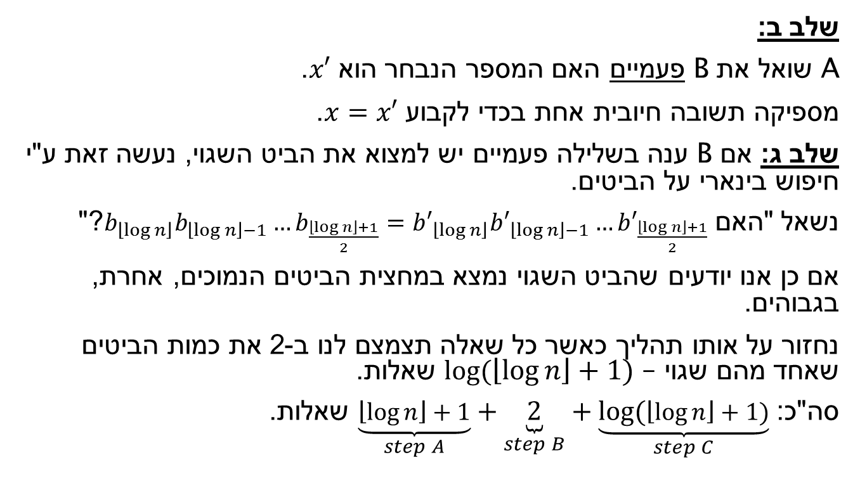
שאלה 3 - פתרון
שלב ב:
A שואל את B פעמיים האם המספר הנבחר הוא $x′$.
מספיקה תשובה חיובית אחת בכדי לקבוע $x=x′$.
שלב ג: אם B ענה בשלילה פעמיים יש למצוא את הביט השגוי, נעשה זאת ע"י חיפוש בינארי על הביטים.
נשאל "האם $b_{\left\lfloor \log{n}\right\rfloor }b_{\left\lfloor \log{n}\right\rfloor −1}…b_{\frac{\left\lfloor \log{n}\right\rfloor +1}{2}}={b′}_{\left\lfloor \log{n}\right\rfloor }{b′}_{\left\lfloor \log{n}\right\rfloor −1}…{b′}_{\frac{\left\lfloor \log{n}\right\rfloor +1}{2}}$?"
אם כן אנו יודעים שהביט השגוי נמצא במחצית הביטים הנמוכים, אחרת, בגבוהים.
נחזור על אותו תהליך כאשר כל שאלה תצמצם לנו ב-2 את כמות הביטים שאחד מהם שגוי – $\log{(\left\lfloor \log{n}\right\rfloor +1)}$ שאלות.
סה"כ: $\underset{step A}{\underbrace{\left\lfloor \log{n}\right\rfloor +1}}+\underset{step B}{\underbrace{2}}+\underset{step C}{\underbrace{\log{(\left\lfloor \log{n}\right\rfloor +1)}}}$ שאלות.

